Slide 1
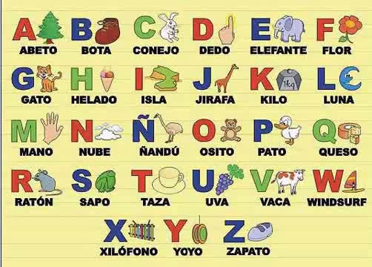
Notes:
Short video with alphabet nouns – clear, slow pronunciation – time for pupils to listen and repeat. 2nd time around they should try to join in and say each word at the same time as the video.

Slide 2

?
¿Cómo se escribe…..?
Se escribe…..

Slide 3
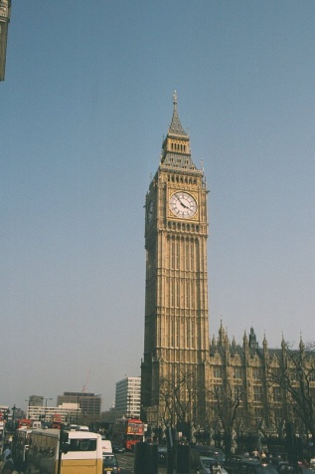
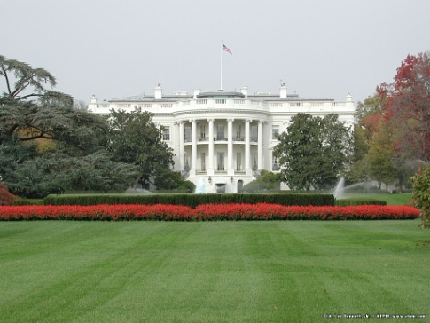
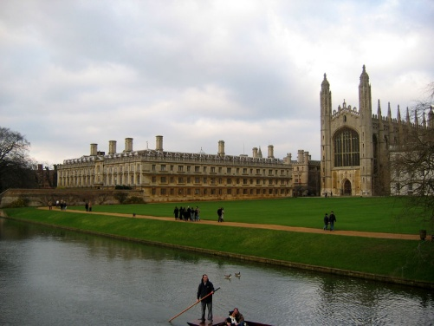
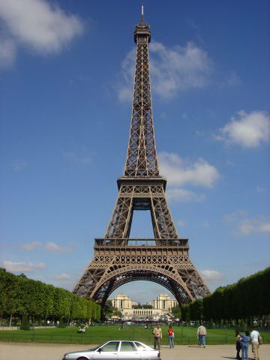
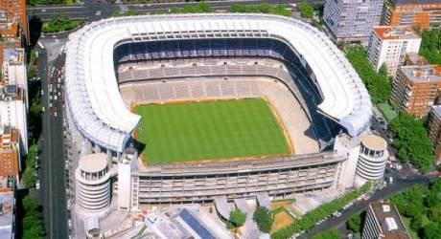
¿Qué monumento es?
1
Big Ben
_ _ _ _ _ _
2
_ _ _ _ _ _ _ _ _ _ _ _ _
The White House
3
_ _ _ _’_ _ _ _ _ _ _
King’s College
4
_ _ _ _ _ _ _ _ _ _ _
Eiffel Tower
5
_ _ _ _ _ _ _ _ _ _ _ _ _ _ _ _ _
Real Madrid Stadium
Notes:
Click on each number to hear the words spelt out.

Slide 4
Persona | ¿Hermanos? | Nombre
Jack | 1 hermano | David
¿Tienes hermanos o hermanas?
¿Cómo se llama?
¿Cómo se escribe?
Notes:
Una encuesta – a survey
Pupils are going to ask 5 other people in their class about their brothers and sisters.
¿Tienes..? (Do you have..?)
¿Cómo se llama? (What is he/she called?
¿Cómo se escribe? (How do you spell that?

Slide 5
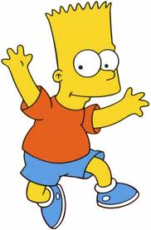
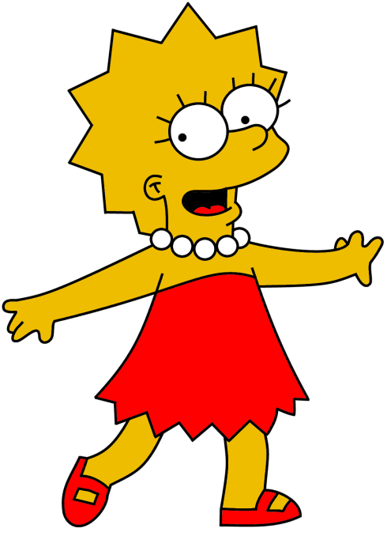
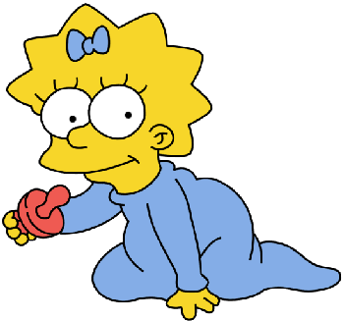
¿Tienes hermanos o hermanas?
Sí, tengo un hermano y una hermana.

Slide 6
¿Cómo se llaman?
Mi hermano se llama Bart.
Mi hermana se llama Maggie.

Slide 7
¿Cómo se escribe?
Bart se escribe B – A – R - T.
Maggie se escribe M – A – G – G – I - E.

Slide 8



¿Tienes hermanos o hermanas?
Tengo dos hermanos.
Tengo tres hermanas.
Tengo dos hermanos y una hermana.
No, soy hijo único.
No, soy hija única.

Slide 9
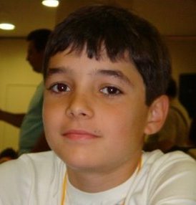
Me llamo Rafael y tengo 11 años. Mi cumpleaños es el 11 de diciembre.
Mi madre se llama Emilia. Mi padre se llama Leonardo. Tengo un hermano que se llama Alberto y tiene 8 años. No tengo hermanas.
Name:
Age:
Birthday:
Name of dad:
Name of mum:
Age of brother:
Extra - two more details:
Notes:
Reading activity to finish. This could be done as a whole class activity or individually.

